Slide 1
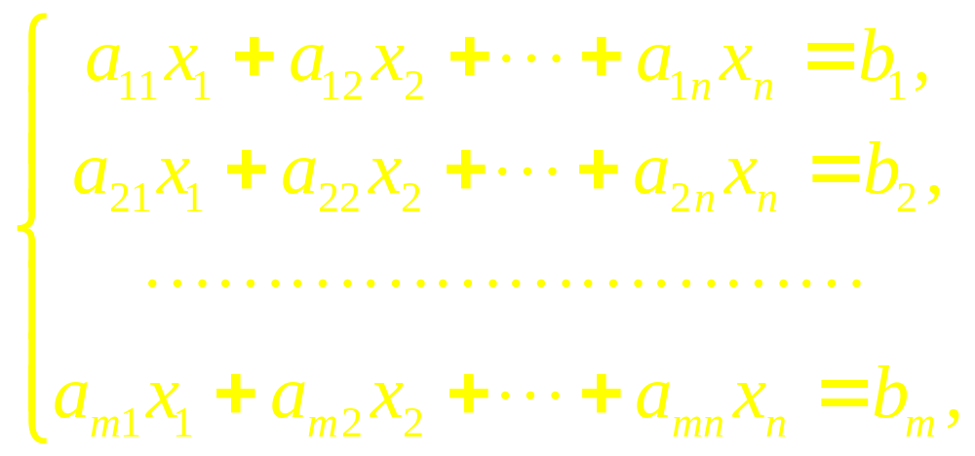
第四章 线性方程组与向量组的线性相关性
§1 消元法与线性方程组的相容性
1.1 线性方程组的相容性与Cramer法则
1、线性方程组的表示法
一般地，n个未知量m个方程的线性方程组可以表示为
(1)
其中x₁,x₂,…, x_{n} 是方程组的 n 个未知量，a_{ij} (i =1, 2, …, m;
j = 1, 2, …, n)是第 i 个方程中的第 j 个未知量的系数，
b_{i} (i =1, 2, …, m) 是第 i 个方程的常数项。若记

Slide 2
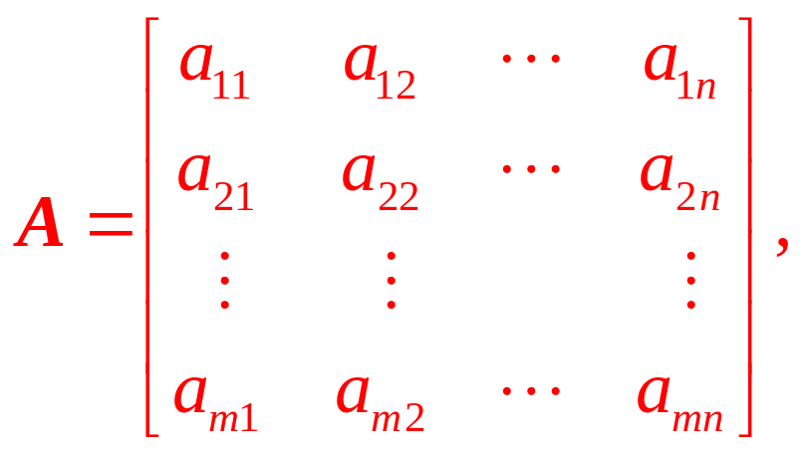
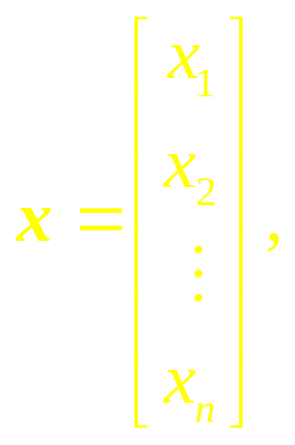
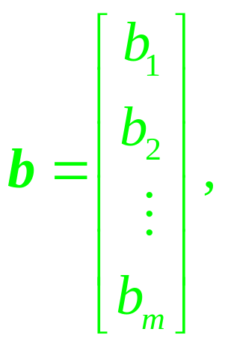
按矩阵的乘法和矩阵相等的定义，（1）式可以写成
Ax = b (2)
其中m×n 矩阵 A 是线性方程组（1）的 系数矩阵，
m×(n+1) 矩阵 B= （A，b）是方程组的 增广矩阵。
设 A 按列分块为 ，（1）也可表为
(3)
当b≠0时，即b₁, b₂,…, b_{m}不全为零时，相应的方程组
称为非齐次线性方程组。当b=0时，即b₁=b₂=…=b_{m}=0时，
相应的方程组称为齐次线性方程组，即
Ax = 0。 (4)

Slide 3
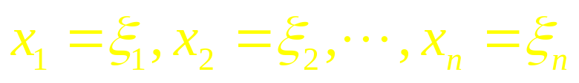
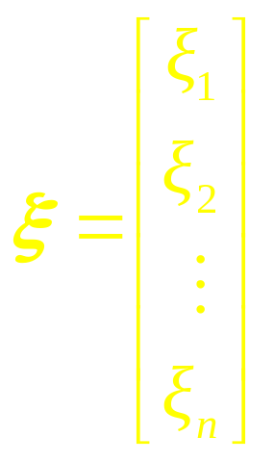
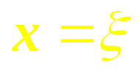
2、线性方程组的解
若用常数 依次代替线性方程组（1）的n个
未知量x₁, x₂, …, x_{n}时，（1）中m个方程均成为恒等式，
则称 为方程组（1）的一个解。
此时也说方程组（1）有解，并称向量
为方程组（1）的解向量，或说 是Ax=b 的解。

Slide 4
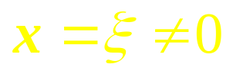
3、线性方程组的相容性
当一个线性方程组的未知量个数为 n 时，就说该方程
组为一个 n 元线性方程组。
当线性方程组有解时，就说该方程组是相容的，否则
就说它是不相容的。
若 满足（4）式，则称 是齐次线性方程
组的一个非零解。
显然，齐次线性方程组总是相容的。那么，非齐次的
线性方程组在什么条件下才相容呢？

Slide 5
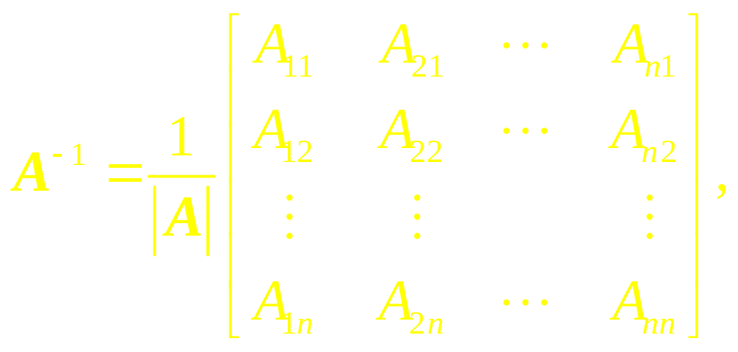
4、 Cramer法则
我们先来看一种特殊的情形，设 m = n，且 |A| ≠0，
即方阵A可逆，由于其逆是惟一的，所以方程组有惟一解
x = A⁻¹b，
其中
从而

Slide 6
记D_{j}为以 b 代替|A|中的第 j 列所得到的行列式

Slide 7
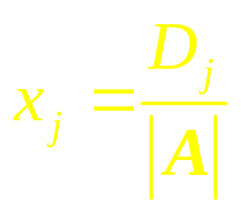
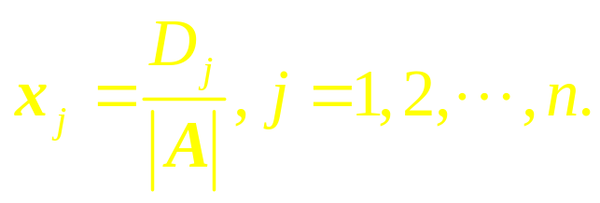
由于b_{i}在D_{j}中的代数余子式为A_{ij}，将D_{j}按第 j 列展开，得
D_{j}=b₁A_{1j}+ b₂A_{2j}+…+ b_{n}A_{nj}, j=1,2,…,n.
于是
即方程组（1）的惟一解 ， j=1,2,…,n 。这就是著名的Cramer法则。
Cramer法则 n个未知数n个方程的线性方程组Ax=b ，
若|A| ≠0，则方程组有唯一解
其中D_{j}为以 b 代替|A|中的第 j 列所得到的行列式。

Slide 8
例1 解线性方程组
解 方程组的系数行列式
由于|A|≠0，所以方程组有唯一解。又因为
所以方程组的解为x₁= -1，x₂= -1，x₃= 0。

Slide 9
1.2 用消元法解线性方程组
1、同解方程组
定义1.1 若线性方程组A₁x=b₁都是线性方程组A₂x=b₂的解；反之， A₂x=b₂的解也都是A₁x=b₁的解，则称线性方程组A₁x=b₁与A₂x=b₂是同解方程组。
2、消元法
线性方程组的求解过程是不断寻求简化的同解方程组的过程。其实质上是对方程组的增广矩阵施行初等行变换，使其变成行阶梯形矩阵。在该阶梯形矩阵非零行所对应的方程中，越下面的方程所含的未知量个数越少。正是利用这一点，最后求出方程组的解。这种求解线性方程组的方法称之为消元法。

Slide 10
例2 用消元法解线性方程组
解 对方程组的增广矩阵 B 施以初等行变换
于是得方程组的解为x₁= -1，x₂= -1，x₃= 0。

Slide 11
3、线性方程组的相容性
设非齐次方程组Ax=b ，其中A=(a_{ij})_{m×n}，且R(A)=r。
不妨设矩阵A的前r列中有r阶的非零子式，对增广矩阵
B=(A,b)施以初等行的换法变换，将非零子式所在的行调整
到前r行，再经过若干次初等行变换将B化为行最简形矩阵

Slide 12
它所对应的与原方程组Ax=b 的同解方程组为
由于初等变换不改变矩阵的秩，所以
R(A) = R(C) = r,
从而

Slide 13
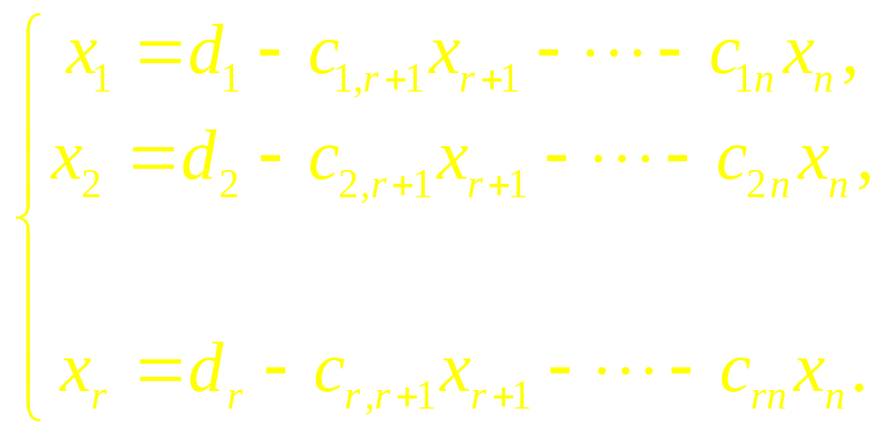
显然，当d_{r+1}≠0 时，R(A,b)>R(A)，等价方程组中的第r+1个方程是矛盾方程，即等价方程组无解，进而方程组（1）无解。当d_{r+1}=0 时，R(A,b)=R(A)= r，若r = n，方程组（1）有唯一解x_{j}=d_{j} (j=1,2,…,n)。若r < n，等价方程组可改写成
由此可见，任给x_{r+1}, x_{r+2}, …, x_{n}的一组值，就可以确定x₁, x₂, …, x_{r}的值，从而得到方程组的一个解。此时方程组有无穷多个解。其解的表达式为

Slide 14
上述表达式称为方程组的通解 x_{r+1}, x_{r+2}, …, x_{n}称
为一组自由的未知量。
综合以上的讨论，得出如下的定理。
定理1.1 n元非齐次线性方程组Ax=b 有解的充分必要
条件是R(A) = R(A,b)。

Slide 15
例3 试判明非齐次线性方程组
是否有解？
解 对方程组的增广矩阵B施以初等行变换
显然R(A)= 2 ， R(B)=3，故方程组无解。

Slide 16
定理1.2 n元非齐次线性方程组Ax=b 有无穷多解的充分必要条件是R(A)= R(A,b) <n。
推论1.1 n元非齐次线性方程组Ax=b 有惟一解的充分
必要条件是R(A) = R(A,b) =n。
定理1.1主要用于判别方程组Ax=b 是否有解，而定理1.2则主要用于判别相容的线性方程组Ax=b 有多少解。特别当b =0时，定理1.2仍然成立。成为判别齐次线性方程组Ax=0 有非零解的条件 。
定理1.3 n元齐次线性方程组Ax=0 有非零解的充分必要条件是R(A) <n。
推论1.2 n个未知数n个方程的齐次线性方程组Ax=0
仅有零解的充分必要条件是|A| ≠0 。

Slide 17
例4 试判断λ取何值时，方程组
有非零解？
解 由于方程组的系数行列式
根据定理1.3知，当λ=1或λ=-2时，方程组有非零解。

Slide 18
作业
习题4.1
(A) 1(2), 3.
(B) 2

